Slide 1
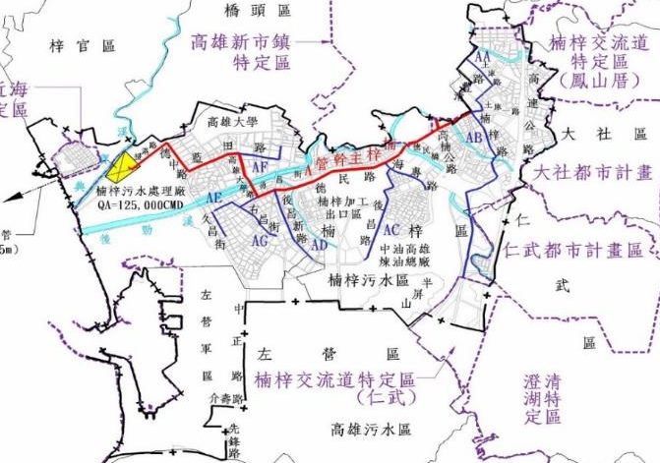
參.計畫概述與管理機制
3.8 甲方辦理用戶接管執行情形
楠梓污水區除原楠梓BOT案範圍外，於105年先期計畫新增納實施計畫範圍，
包含蚵仔寮、大社、仁武及鳳山厝區域，第一期先推動大社區污水施工
目前已進入楠梓污水區第二期實施計畫(113~118年)
實施計畫已於113年5月16日經內政部核定(內授國水建字第1130804905號函)
除大社區外，將辦理仁武(獅龍溪以北)區域次幹管及用戶接管施工
區域 | 先期計畫 規劃戶數 | 114年 下半年 | 累計 完成戶數 | 用戶接管率 (實際戶數為分母)
楠梓污水區 | 98,200 | 1827 | 58,120 | 50.42%
楠梓區 | 73,765 | 1793 | 56,018 | 65.01%
大社區 | 7,746 | 34 | 2,102 | 14.52%
仁武區 (獅龍溪以北) | 11,023 | 0 | 0 | 0.00%
梓官區 (蚵仔寮) | 3,483 | 0 | 0 | 0.00%
燕巢區 (鳳山厝) | 2,183 | 0 | 0 | 0.00%
圖例:
楠梓區
蚵仔寮、大社、仁武及鳳山厝區域

Slide 2
參.計畫概述與管理機制
近5年楠梓污水區用戶接管執行控管:
 | 接管戶數 | 112年度 | 113年度 | 114年度 上半年 | 114年度 下半年 | 115年度 | 116年度
楠梓區 | 每年預計目標戶數 | 1,500 | 1,500 | 750 | 750 | 1,500 | 1,500
 | 每年實際接管戶數 | 1,834 | 1,896 | 1,532 | 1,793 | - | -
 | 每年自辦接管戶數 | 1,204 | 791 | 1,486 | 1,366 | - | -
 | 每年戶數達成率 | 122.27% | 126.40% | 204.27% | 239.07% | - | -
 | 實際累計 | 50,797 | 52,693 | 54,225 | 56,018 | - | -
楠梓實施計畫 (大社、仁武等) | 每年預計目標戶數 | - | 500 | 250 | 250 | 500 | 500
 | 每年實際接管戶數 | - | 204 | 35 | 34 | - | -
 | 每年自辦接管戶數 | - | 0 | 0 | 0 | - | -
 | 每年戶數達成率 | - | 40.8% | 14% | 13.6% | - | -
 | 實際累計 | 1,829 | 2,033 | 2,068 | 2,102 | - | -

